Slide 1
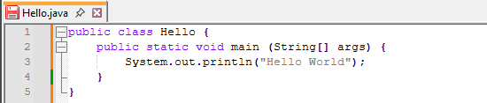
Java Struktur
Dateien müssen immer nach der öffentlichen Klasse benannt werden
Unter Linux Groß-/ Kleinschreibung beachten!
Void=das Programm liefert keine Werte
main=Ausgangspunkt des Programms
args=arguments. An das Programm übergebene Zeichenkette/n
Methode “println” (printline) der Klasse(n) System.out nutzen
; ← Befehlsende (wie so häufig)

Slide 2
Javac und Java
Zum Abstarten cmd öffnen
Via “cd [Ordnerpfad]” Projektordner wählen
Via “javac [Dateiname.java]” Compiler anweisen; aus .java wird eine .class erzeugt.
Via “java [Dateiname]” ausführen
Beispiel:
C:\Users\UserName> cd C:\Users\UserName\Ordner\
C:\Users\UserName\Ordner\>javac Hello.java
C:\Users\UserName\Ordner\>java Hello
Hello World
C:\Users\UserName\Ordner\>_
Bei Änderungen der .java gilt:
im Editor speichern
“javac” erneut ausführen, um den Compiler die .java neu übersetzen zu lassen

Slide 3
Formatierung
Startzeichen
Für die gesamte Ausgabe werden min. 8 Zeichen vorgesehen
Trennzeichen
Nach dem Komma sollen 2 Stellen ausgegeben werden
Datentyp der Variablen
System.out.printf(“Betrag %8.2f Euro”, summe);
Format
Variablen-bezeichner
Datentyp | Bedeutung
B | Boole’scher Wert
c | Einzelnes Zeichen
d | Ganzzahl
f | Gleitkommazahl
e | Gleitkommazahl mit Exponenten
E | Wie e, nur mit großem E bei der Ausgabe
s | Strings und andere Objekte
t | Datums-/Zeitangaben

